Slide 1
第10章 AT89S52单片机
系统的串行扩展

Slide 2
目前，常用的串行扩展总线接口有单总线（1-Wire）、SPI串行外设接口以及I2C（Inter Interface Circuit）串行总线接口，本章介绍这几种串行扩展接口总线的工作原理及特点以及典型设计案例。

Slide 3
10.1 单总线串行扩展
单总线（也称1-Wire bus）由美国DALLAS公司推出的外围串行扩展总线。只有一条数据输入/输出线DQ，总线上所有器件都挂在DQ上，电源也通过这条信号线供给。
单总线系统中配置的各种器件，由DALLAS公司提供的专用芯片实现。每个芯片都有64位ROM，厂家对每一芯片都用激光烧写编码，其中存有16位十进制编码序列号，它是器件的地址编号，确保它挂在总线上后，可以唯一被确定。除了器件的地址编码外，芯片内还包含收发控制和电源存储电路，见图10-1。这些芯片耗电量都很小（空闲时几µW，工作时几mW），工作时从总线上馈送电能到大电容中就可以工作，故一般不需另加电源。

Slide 4
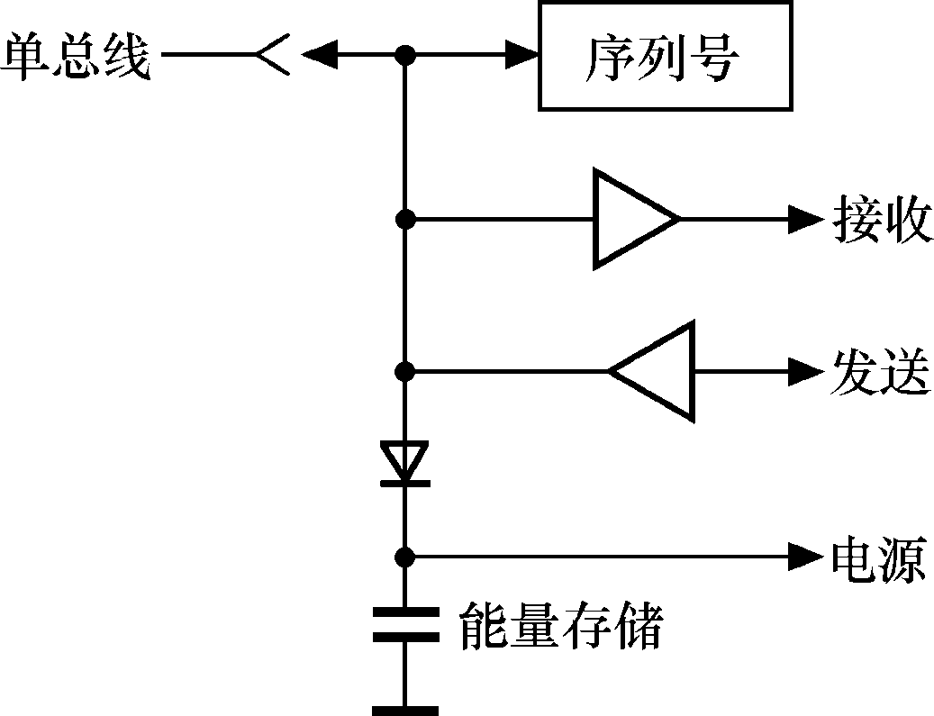
图10-1 单总线芯片内部结构示意图

Slide 5
10.1.1 单总线扩展的典型应用-DS18B20的温度测量系统
单总线应用典型案例是采用单总线温度传感器DS18B20温度测量系统。
1. 单总线温度传感器DS18B20简介
DS18B20是美国DALLAS公司生产的数字温度传感器，体积小、低功耗、抗干扰能力强。可直接将温度转化成数字信号传送给单片机处理，因而可省去传统的信号放大、A/D转换等外围电路。
DS18B20测量温度范围-55～+128℃，在-10～+ 85℃范围内，测量精度可达±0.5℃，非常适合于恶劣环境的现场温度测量，也可用于各种狭小空间内设备的测温，如环境控制、过程监测过程监测、测温类消费电子产品以及多点温度测控系统。

Slide 6
图10-2为单片机与多个带有单总线接口的数字温度传感器DS18B20芯片的分布式温度监测系统，图10-2中多个DS18B20都挂在单片机的1根I/O口线（即DQ线）上。单片机对每个DS18B20通过总线DQ寻址。DQ为漏极开路，须加上拉电阻。
DS18B20的一种封装形式如图10-2所示。除DS18B20外，在该数字温度传感器系列中还有DS1820、DS18S20、DS1822等其他型号产品，工作原理与特性基本相同。

Slide 7
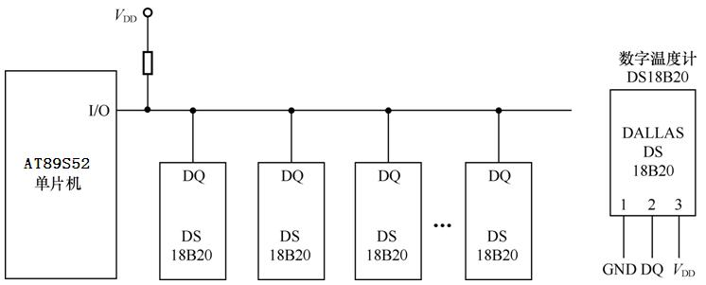
图10-2 单总线构成的分布式温度监测系统

Slide 8

片内有9个字节的高速暂存器RAM单元，9个字节具体分布如下：
第1字节和第2字节是在单片机发给DS18B20温度转换命令发布后，经转换所得的温度值，以两字节补码形式存放其中。一般情况下，用户多使用第1字节和第2字节。单片机通过单总线可读得该数据，读取时低位在前，高位在后。
第3、4字节分别是由软件写入用户报警的上下限值TH和TL。
第5个字节为配置寄存器，可对其更改DS18B20的测温分辨率，
第6、7、8字节未用，为全1。
第9字节是前面所有8个字节的CRC码，用来保证正确通信。片内还有1个E2PROM为TH、TL以及配置寄存器的映像。

Slide 9

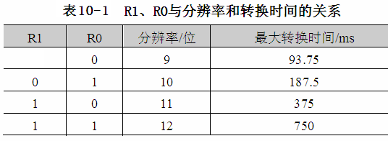
配置寄存器各位的定义如下：
其中，TM位出厂时已被写入0，用户不能改变；低5位都为1；R1和R0用来设置分辨率。表10-1列出了R1、R0与分辨率和转换时间的关系。用户可通过修改R1、R0位的编码，获得合适的分辨率。

Slide 10
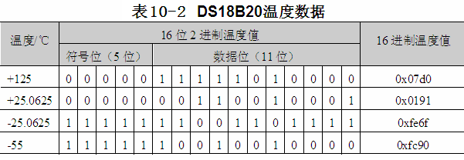
由表10-1，DS18B20转换时间与分辨率有关。当设定为9位时，转换时间为93.75ms；设定10位时，转换时间为187.5 ms；当设定11位时，转换时间为375ms；当设定为12位时，转换时间为750ms。
表10-2列出了DS18B20温度转换后所得到的16位转换结果的典型值。

Slide 11
下面介绍温度转换的计算方法。
当DS18B20采集的温度为+125℃时，输出为0x07d0，则：
实际温度=（0x07d0）/16=(0×16³+7×16²+13×16¹+0×16⁰)/16=125℃
当DS18B20采集的温度为-55℃时，输出为0xfc90，由于是补码，则先将11位数据取反加1得0x0370，注意符号位不变，也不参加运算，则
实际温度=（0x0370）/16=(0×163+3×162+7×161+0×160)
/16=55℃
注意，负号则需对采集的温度进行判断后，再予以显示。

Slide 12
2. DS18B20的工作时序
DS18B20对工作时序要求严格，延时时间需准确，否则容易出错。DS18B20的工作时序包括初始化时序、写时序和读时序。
（1）初始化时序，单片机将数据线DQ电平拉低480~960µs后释放，等待15~60µs，单总线器件即可输出一持续60~240µs的低电平，单片机收到此应答后即可进行操作。
（2）写时序，当单片机将数据线DQ电平从高拉到低时，产生写时序，有写“0”和写“1”两种时序。写时序开始后，DS18B20在15~60µs期间从数据线上采样。如果采样到低电平，则向DS18B20写的是“0”；如果采样到高电平，则向DS18B20写的是“1”。这两个独立的时序间至少需要拉高总线电平1µs的时间。

Slide 13
2. DS18B20的工作时序
工作时序要求严格，延时时间需准确，否则容易出错。
DS18B20的工作时序包括初始化时序、写时序和读时序。
（1）初始化时序，单片机将数据线电平拉低480~960µs后释放，等待15~60µs，单总线器件即可输出一持续60~240µs的低电平，单片机收到此应答后即可进行操作。
（2）写时序，当单片机将数据线电平从高拉到低时，产生写时序，有写“0”和写“1”两种时序。写时序开始后，DS18B20在15~60µs期间从数据线上采样。如果采样到低电平，则向DS18B20写的是“0”；如果采样到高电平，则向DS18B20写的是“1”。这两个独立时序间至少需拉高总线电平1µs时间。

Slide 14
（3）读时序，当单片机从DS18B20读取数据时，产生读时序。此时单片机将数据线电平从高拉到低使读时序被初始化。如果在此后15µs内，单片机在数据线上采样到低电平，则从DS18B20读的是“0”；如果在此后的15µs内，单片机在数据线上采样到高电平，则从DS18B20读的是“1”。
3. DS18B20的命令
DS18B20片内都有唯一的64位光刻ROM编码，出厂时已刻好。它是DS18B20的地址序列码，目的是使每个DS18B20的地址都不相同，这样就可实现在一根总线上挂接多个DS18B20的目的。64位光刻ROM的各位定义如下：
DS18B20所有命令均为8位长，常用的命令代码见表10-3。

Slide 15
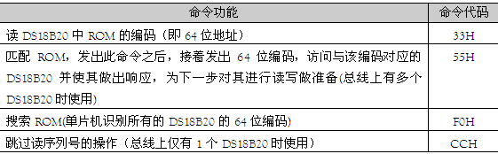
表10-3 DS18B20的部分命令

Slide 16
下面介绍表10-3中命令的用法。当主机需要对多个单总线上的某一DS18B20进行操作时，首先应将主机逐个与DS18B20挂接，读出其序列号（33H）；然后再将所有的DS18B20挂接到总线上，单片机发出匹配ROM命令（55H），紧接着主机提供的64位序列号之后的操作就是针对该DS18B20的。
如果主机只对一个DS18B20进行操作，就不需要读取ROM编码以及匹配ROM编码，只要用跳过ROM（CCH）命令，就可按表10-4执行如下温度转换和读取命令。

Slide 17
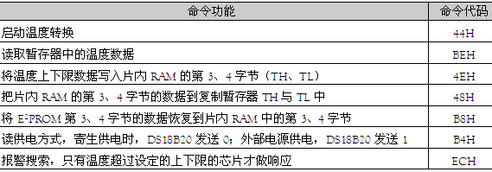
表10-4 DS18B20的部分命令

Slide 18
10.1.2 设计案例：单总线DS18B20温度测量系统
【例10-1】利用DS18B20和LED数码管实现单总线温度测量系统，原理电路见图11-3。DS18B20测量范围是−55～128℃。本例只显示00～99。通过本例读者应掌握DS18B20特性及单片机I/O实现单总线协议的方法。
Proteus仿真时，用手动，即用鼠标单击DS18B20图标上的“↑”或“↓”来改变温度，注意手动调节温度同时，LED数码管会显示出与DS18B20窗口相同的2位温度数值。
电路中74LS47是BCD-7段译码器/驱动器，用于将单片机P0口输出欲显示的BCD码转化成相应的数字显示的段码，并直接驱动LED数码管显示。

Slide 19
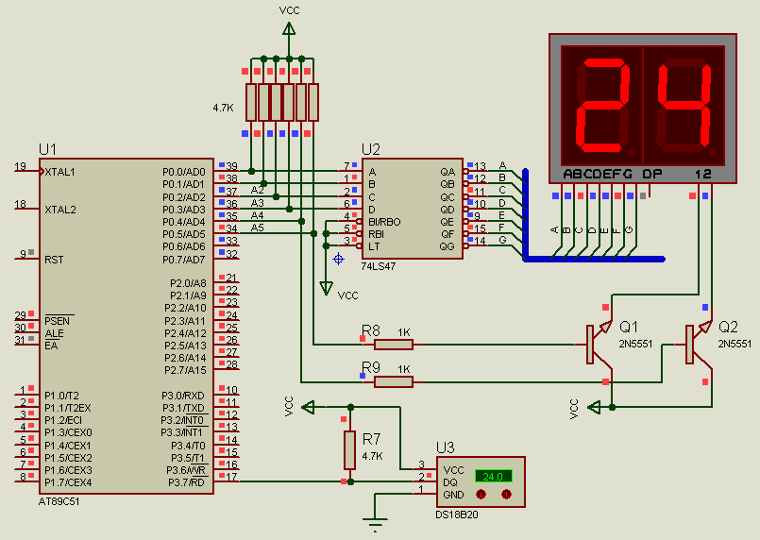
图10-3 单总线DS18B20温度测量与显示系统

Slide 20
参考程序如下：
#include "reg51.h"
#include "intrins.h"
#define uchar unsigned char
#define uint unsigned int
#define out P0
sbit smg1=out^4;
sbit smg2=out^5;
sbit DQ=P3^7;
void delay5(uchar);
void init_ds18b20(void);
uchar readbyte(void);
void writebyte(uchar);
uchar retemp(void);

Slide 21
void main(void) //主函数
{
uchar i,temp;
delay5(1000);
while(1)
{
temp=retemp();
for(i=0;i<10;i++) //连续扫描数码管10次
{
out=(temp/10)&0x0f;
smg1=0;
smg2=1;
delay5(1000); //延时5ms
out=(temp%10)&0x0f;
smg1=1;
smg2=0;
delay5(1000); //延时5ms
}
}
}

Slide 22
void delay5(uchar n) //函数功能：延时5µs
{
do
{
_nop_();
_nop_();
_nop_();
n--;
}
while(n);
}
void init_ds18b20(void) //函数功能：18B20初始化
{
uchar x=0;
DQ =0;
delay5(120);
DQ =1;
delay5(16);
delay5(80);
}

Slide 23
uchar readbyte(void) //函数功能：读取1字节数据
{
uchar i=0;
uchar date=0;
for (i=8;i>0;i--)
{
DQ =0;
delay5(1);
DQ =1; //15µs内拉释放总线
date>>=1;
if(DQ)
date|=0x80;
delay5(11);
}
return(date);
}

Slide 24
void writebyte(uchar dat) //函数功能：写1字节
{
uchar i=0;
for(i=8;i>0;i--)
{
DQ =0;
DQ =dat&0x01; //写"1" 在15µs内拉低
delay5(12); //写"0" 拉低60µs
DQ = 1;
dat>>=1;
delay5(5);
}
}

Slide 25
uchar retemp(void) //函数功能：读取温度
{
uchar a,b,tt;
uint t;
init_ds18b20();
writebyte(0xCC);
writebyte(0x44);
init_ds18b20();
writebyte(0xCC);
writebyte(0xBE);
a=readbyte();
b=readbyte();
t=b;
t<<=8;
t=t|a;
tt=t*0.0625;
return(tt);
}

Slide 26
DS18B20体积小、适用电压范围宽，是世界上第一片支持“单总线”接口的温度传感器。
现场温度测量直接以“单总线” 数字方式传输，大大提高系统抗干扰性。所以单总线系统特别适用于测控点多、分布面广、环境恶劣以及狭小空间内设备的测温以及现场温度测量，如环境控制、设备或过程控制、测温类消费电子产品等。

Slide 27
10.2 SPI总线串行扩展
SPI（Serial Periperal Interface，串行外设接口）是Motorola公司推出的一种同步串行外设接口，允许单片机与多个厂家生产的带有标准SPI接口的外围设备直接连接，以串行方式交换信息。、
10.2.1 SPI总线的扩展结构
SPI外围串行扩展结构见图10-4。使用4条线：串行时钟SCK，主器件输入/从器件输出数据线MISO，主器件输出/从器件输入数据线MOSI和从器件选择线 。
典型SPI系统是单主器件系统，从器件通常是外围接口器件，如存储器、I/O接口、A/D、D/A、键盘、日历/时钟和显示驱动等。

Slide 28
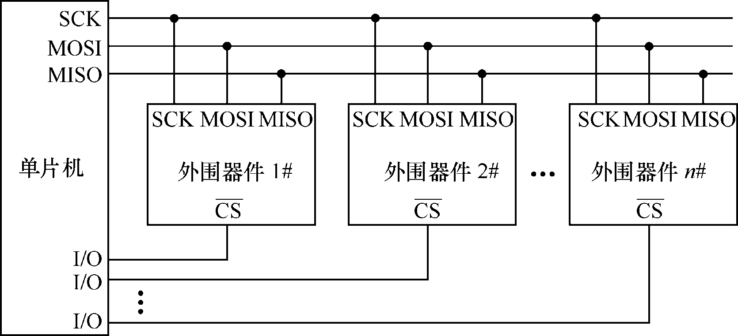
图10-4 SPI外围串行扩展结构图

Slide 29
单片机扩展多个外围器件时，SPI无法通过数据线译码选择，故外围器件都有片选端 。在扩展单个SPI器件时，外围器件的片选端CS*可接地或通过I/O口控制；在扩展多个SPI器件时，单片机应分别通过I/O口线来分时选通外围器件。
在SPI串行扩展系统中，如某一从器件只作输入（如键盘）或只作输出（如显示器）时，可省去一条数据输出（MISO）线或一条数据输入（MOSI）线，从而构成双线系统（ CS*接地）。
SPI系统中单片机对从器件选通需控制其CS*端，由于省去传输时的地址字节，数据传送软件十分简单。但在扩展器件较多时，需制较多的从器件 CS*端，连线较多。

Slide 30
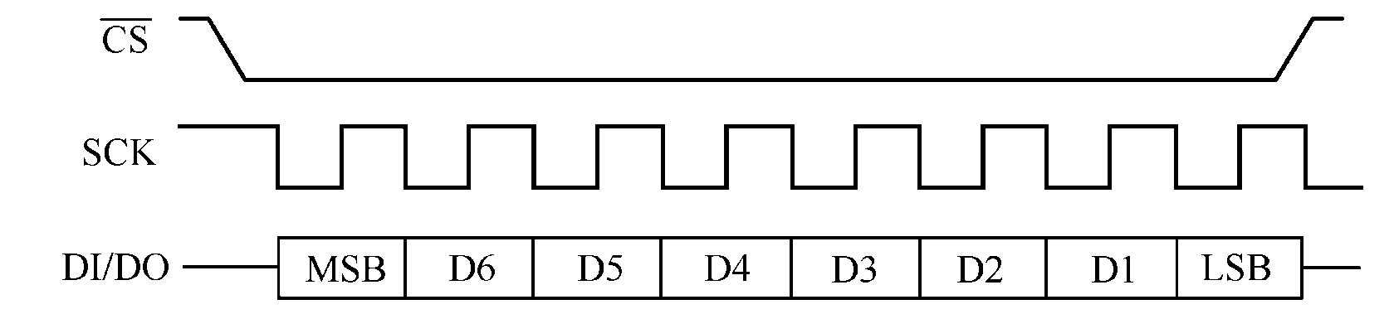
在SPI串行扩展系统中，主器件单片机在启动一次传送时，便产生8个时钟，传给接口芯片作为同步时钟，控制数据的输入和输出。数据的传送格式是高位（MSB）在前，低位（LSB）在后，见图11-5。
数据线上输出数据的变化以及输入数据时的采样，都取决于SCK。但对不同的外围芯片，有的可能是SCK的上升沿起作用，有的可能是SCK的下降沿起作用。SPI有较高的数据传输速度，最高可达1.05Mbit/s。
图11-5 SPI数据传送格式

Slide 31
目前世界各芯片公司为广大用户提供一系列具有SPI接口的单片机和外围接口芯片，例如Motorola公司存储器MC2814、显示驱动器MC14499和MC14489等各种芯片；美国TI公司的8位串行A/D转换器TLC549、12位串行A/D转换器TLC2543等。
SPI外围串行扩展系统的从器件要具有SPI接口。主器件是单片机。目前许多机型都带有SPI接口。由于AT89S51不带有SPI接口，可采用软件与I/O口结合来模拟SPI的接口时序。

Slide 32
10.3 I²C总线的串行扩展
I²C（Inter Interface Circuit）全称为芯片间总线，是目前使用广泛的芯片间串行扩展总线。
目前世界上采用I2C总线有两个规范，荷兰飞利浦公司和日本索尼公司，现多采用飞利浦公司I2C总线技术规范，已成为电子行业认可的总线标准。采用I2C技术单片机以及外围器件种类很多，已广泛用于各类电子产品、家用电器及通信设备中。

Slide 33
10.3.1 I2C串行总线系统的基本结构
I2C串行总线只有两条信号线，一条是数据线SDA，另一条是时钟线SCL。SDA和SCL是双向的，I2C总线上各器件数据线都接到SDA线上，各器件时钟线均接到SCL线上。I2C总线系统基本结构见图10-6。
带有I2C接口单片机可直接与I2C总线接口的各种扩展器件（如存储器、I/O芯片、A/D、D/A、键盘、显示器、日历/时钟）连接。由于I2C总线采用纯软件寻址方法，无需片选线连接，大大简化总线数量。

Slide 34
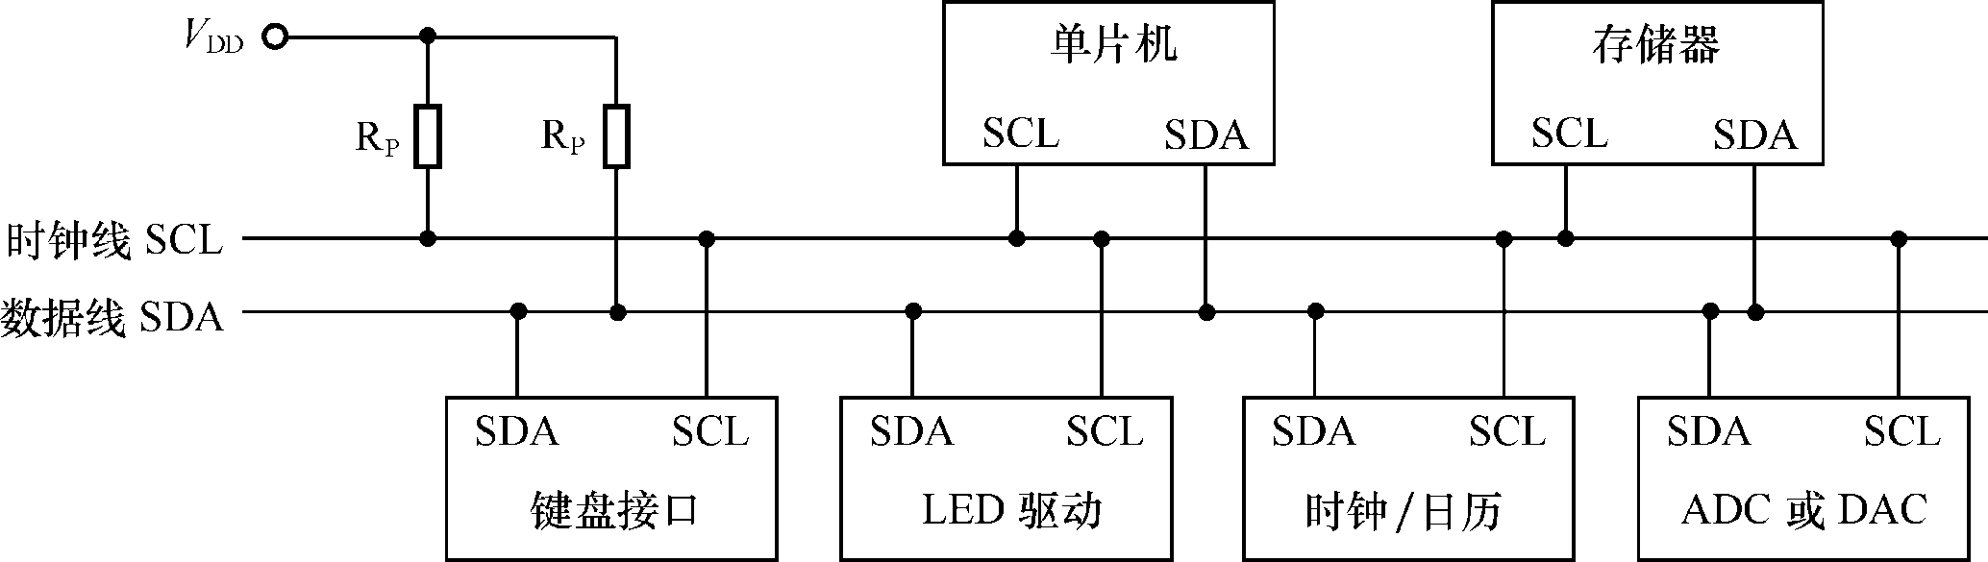
图10-6 I²C串行总线系统基本结构

Slide 35
I2C串行总线运行由主器件控制。主器件是指启动数据的发送（发出起始信号）、发出时钟信号、传送结束时发出终止信号的器件，通常由单片机来担当。从器件可以是存储器、LED或LCD驱动器、A/D或D/A转换器、时钟/日历器件等，从器件须带有I2C串行总线接口。
I2C总线空闲时，SDA和SCL两条线均为高。连接到总线上器件输出级必须是漏级或集电极开路，只要有一器件任意时刻输出低电平，都将使总线上信号变低，即各器件SDA及SCL都是“线与” 关系。由于各器件输出为漏级开路，故须通过上拉电阻接正电源（见图10-6中两个电阻），以保证SDA和SCL在空闲时被上拉为高电平。
SCL线上时钟信号对SDA线上各器件间数据传输起同步控制作用。

Slide 36
SDA线上数据起始、终止及数据的有效性均要根据SCL线上的时钟信号来判断。
在标准I2C普通模式下，数据传输速率为100kbit/s，高速模式下可达400kbit/s。总线上扩展器件数量不是由电流负载决定的，而是由电容负载确定。I2C总线每个器件接口都有一定等效电容，连接器件越多，电容值就越大，这会造成信号传输延迟。总线上允许器件数以器件电容量不超过400pF（通过驱动扩展可达4 000pF）为宜，据此可计算出总线长度及连接器件数量。每个I2C总线器件都有唯一地址，扩展器件时也要受器件地址数目限制。

Slide 37
I2C总线应用系统允许多主器件，由哪一个主器件来控制总线要通过总线仲裁来决定。如何进行总线仲裁，读者可查阅I2C总线仲裁协议。但是在实际应用中，经常遇到的是以单一单片机为主器件，其他外围接口器件为从器件的情况。
10.3.2 I2C总线的数据传送规定
1．数据位的有效性规定
I2C总线数据传送时，每一数据位传送都与时钟脉冲相对应。时钟脉冲为高电平期间，数据线上数据须保持稳定，在I2C总线上，只有在时钟线为低电平期间，数据线上电平状态才允许变化，见图10-7。

Slide 38
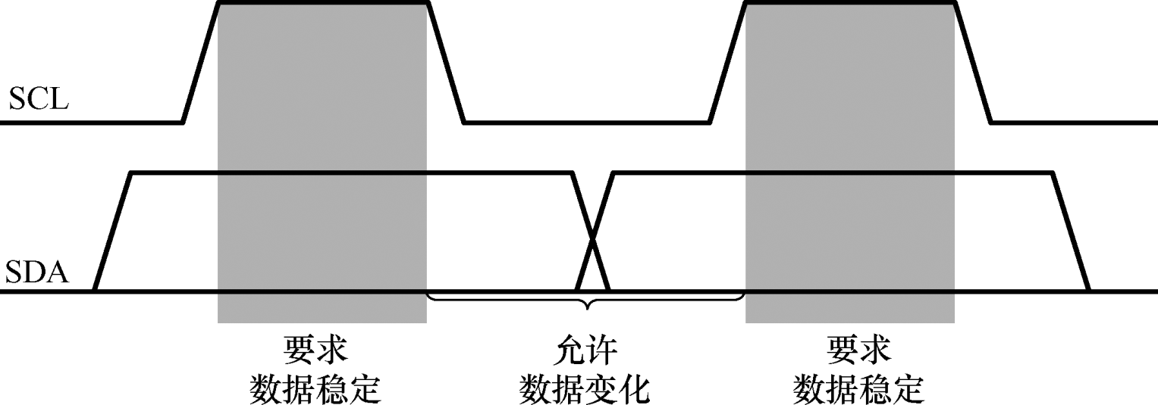
图10-7 数据位有效性规定

Slide 39
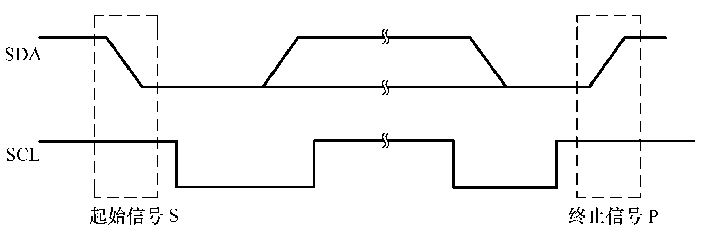
2．起始信号和终止信号
由I2C总线协议，总线上数据信号传送由起始信号（S）开始、由终止信号（P）结束。起始信号和终止信号都由主机发出，在起始信号产生后，总线就处于占用状态；在终止信号产生后，总线就处于空闲状态。下面结合图10-8介绍有关起始信号和终止信号的规定。
图10-8 起始信号和终止信号

Slide 40
（1）起始信号（S）。在SCL线为高期间，SDA线由高电平向低电平的变化表示起始信号，只有在起始信号以后，其他命令才有效。
（2）终止信号（P）。在SCL线为高期间，SDA线由低电平向高电平的变化表示终止信号。随着终止信号出现，所有外部操作都结束。
3．I2C总线上数据传送的应答
I2C总线数据传送时，传送字节数没有限制，但每字节须为8位长。数据传送时，先传送最高位（MSB），每一个被传送的字节后面都必须跟随1位应答位（即1帧共有9位），见图10-9。

Slide 41
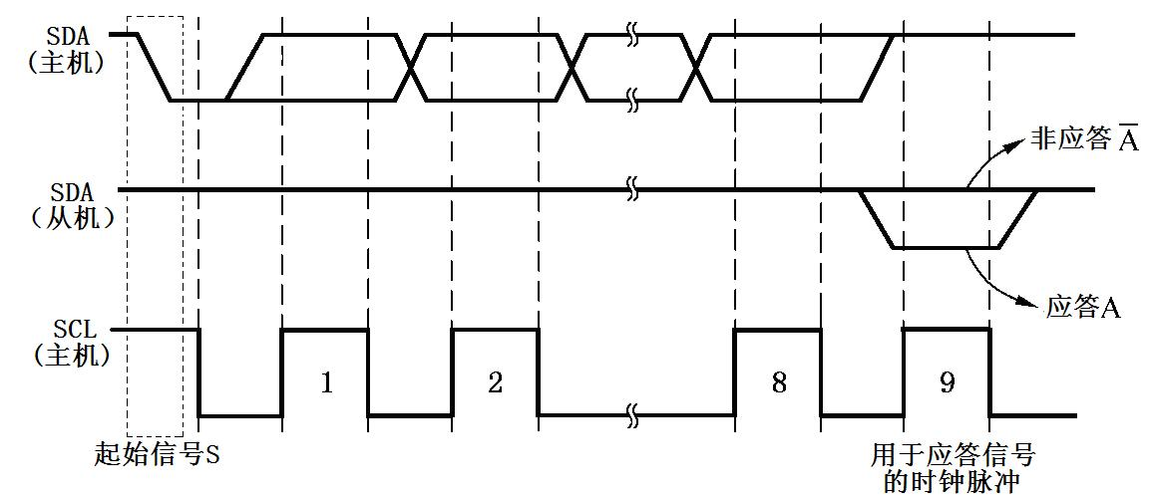
图10-9 I²C总线上的应答信号

Slide 42
I2C总线在传送每1字节数据后都须有应答信号A，应答信号在第9个时钟位上出现，与应答信号对应的时钟信号由主器件产生。这时发方须在这一时钟位上使SDA线处于高电平状态，以便收方在这一位上送出低电平应答信号A。
由于某种原因收方不对主器件寻址信号应答时，例如收方正在进行其他处理而无法接收总线上数据时，必须释放总线，将数据线置为高电平，而由主器件产生一个终止信号以结束总线的数据传送。
当主器件接收来自从机数据时，接收到最后一个数据字节后，须给从器件发送一个非应答信号（A*），使从机释放数据总线，以便主机发送一终止信号，从而结束数据传送。

Slide 43
4．I2C总线上的数据帧格式
I2C总线上传送数据信号即包括真正的数据信号，也包括地址信号。
I2C总线规定，在起始信号后必须传送一从器件地址（7位），第8位是数据传送的方向位（R/W*），用“0”表示主器件发送数据（W*），“1”表示主器件接收数据（R）。
每次数据传送总是由主器件产生的终止信号结束。但是，若主器件希望继续占用总线进行新的数据传送，则可不产生终止信号，马上再次发出起始信号对另一从器件进行寻址。因此，在总线一次数据传送过程中，可有以下几种组合方式：

Slide 44
（1）主器件向从器件发送n字节的数据，数据传送方向在整个传送过程中不变，数据传送格式：
其中：字节1~字节n为主机写入从器件的n字节的数据。格式中阴影部分表示主器件向从机发送数据，无阴影部分表示从器件向主器件发送，以下同。上述格式中的“从器件地址”为7位，紧接其后的“1”和“0”表示主器件的读/写方向，“1”-读，“0”-写。
（2）主器件读出来自从机的n字节。除第1个寻址字节由主机发出，n字节都由从器件发送，主器件接收，数据传送格式如下：

Slide 45
其中：字节1~字节n为从器件被读出的n字节数据。主器件发送终止信号前应发送非应答信号，向从器件表明读操作要结束。
（3）主器件的读、写操作。在一次数据传送过程中，主器件先发送1字节数据，然后再接收1字节数据，此时起始信号和从器件地址都被重新产生一次，但两次读写的方向位正好相反。数据传送格式如下：

Slide 46
格式中的“Sr”表示重新产生的起始信号，“从器件地址r”表示重新产生的从器件地址。
由上可见，无论哪种方式，起始信号、终止信号和从器件地址均由主器件发送，数据字节传送方向则由主器件发出的寻址字节中的方向位规定，每个字节传送都须有应答位（A或A*）相随。

Slide 47

5．寻址字节
在上面介绍的数据帧格式中，均有7位从器件地址和紧跟其后的1位读/写方向位，即寻址字节。I2C总线的寻址采用软件寻址，主器件在发送完起始信号后，立即发送寻址字节来寻址被控的从器件，寻址字节格式如下：
7位从器件地址为“DA3、DA2、DA1、DA0”和“A2、A1、A0”，其中“DA3、DA2、DA1、DA0”为器件地址，即器件固有地址编码，出厂时就已给定。“A2、A1、A0”为引脚地址，由器件“A2、A1、A0”为引脚地址，由器件引脚A2、A1、A0在电路中接高电平或接地决定（见图10-11）。

Slide 48
数据方向位（R/W*）规定了总线上的单片机（主器件）与从器件数据传送方向。R/W*=1，表示主器件接收（读）。R/W*=0，表示主器件发送（写）
6．数据传送格式
I2C总线每传送一位数据都与一个时钟脉冲对应，传送的每一帧数据均为一字节。但启动I2C总线后传送的字节数没有限制，只要求每传送一个字节后，对方回答一个应答位。在时钟线为高电平期间，数据线的状态就是要传送的数据。

Slide 49
数据线上数据改变须在时钟线为低电平间完成。在数据传输期间，只要时钟线为高电平，数据线都必须稳定，否则数据线上任何变化都当作起始或终止信号。
I2C总线数据传送必须遵循规定的数据传送格式。图10-10所示为一次完整的数据传送应答时序。由总线规范，起始信号表明一次数据传送的开始，其后为寻址字节。在寻址字节后是按指定读、写的数据字节与应答位。在数据传送完成后主器件都必须发送终止信号。在起始与终止信号之间传输的数据字节数由主器件（单片机）决定，理论上讲没有字节限制。

Slide 50
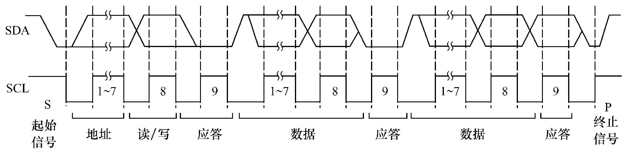
图10-10 I²C总线一次完整的数据传送应答时序

Slide 51
由上述数据传送格式可看出：
（1）无论何种数据传送格式，寻址字节都由主器件发出，数据字节传送方向则由寻址字节中方向位来规定。
（2）寻址字节只表明从器件的地址及数据传送方向。从器件内部的n个数据地址，由器件设计者在该器件的I2C总线数据操作格式中，指定第1个数据字节作为器件内的单元地址指针，并且设置地址自动加减功能，以减少从器件地址的寻址操作。
（3）每个字节传送都必须有应答信号（A/A*）相随。
（4）从器件接收到起始信号后都必须释放数据总线，使其处于高电平，以便主器件发送从机地址。

Slide 52
10.3.3 AT89S52的I2C总线扩展系统
许多公司都推出带有I2C接口的单片机及各种外围扩展器件，常见的有ATMEL的AT24C××系列存储器、PHILIPS的PCF8553（时钟/日历且带有256×8 RAM）和PCF8570（256×8 RAM）、MAXIM的MAX117/118（A/D转换器）和MAX517/518/519（D/A转换器）等。
I2C系统中主器件通常由带有I2C接口的单片机担当。从器件必须带有I2C总线接口。AT89S52单片机没有I2C接口，可利用并行I/O口线结合软件来模拟I2C总线时序，可使AT89S52不受没有I2C接口限制。因此，在许多应用中，都将I2C总线模拟传送作为常规设计方法。

Slide 53
图10-11为AT89S52单片机与具有I2C总线器件的扩展接口电路。图中，AT24C02为E2PROM芯片，PCF8570为静态256×8 RAM，PCF8574为8位I/O接口，SAA1064为4位LED驱动器。虽然各种器件的原理和功能有很大的差异，但它们与AT89S52单片机连接是相同的。

Slide 54
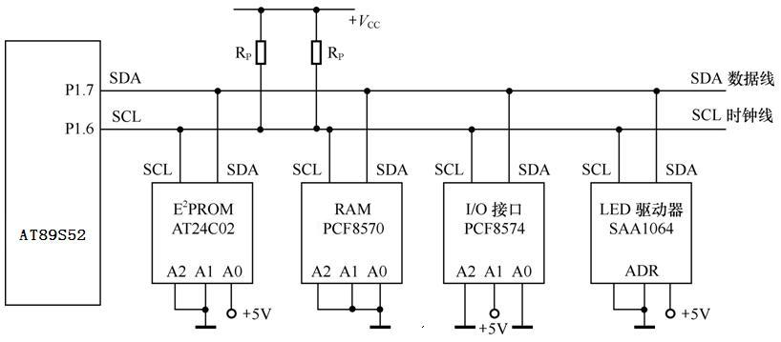
图10-11 AT89S52单片机扩展I²C总线器件的接口电路

Slide 55
10.3.4 I2C总线数据传送的模拟
由于AT89S52没有I2C接口，通常用I/O口线结合软件来实现I2C总线上的信号模拟。AT89S52为单主器件方式下，没有其他主器件对总线竞争与同步，只存在着主器件单片机对I2C总线上各从器件的读、写操作。
1．典型信号模拟
为保证数据传送的可靠性，标准I2C总线数据传送有严格的时序要求。I2C总线的起始信号、终止信号、应答/数据“0”及非应答/数据“1”的模拟时序见图10-12～图10-17。

Slide 56
对于终止信号，要保证有大于4.7µs信号建立时间。终止信号结束时，要释放总线，使SDA、SCL维持在高电平上，在大于4.7µs后才可进行第1次起始操作。在单主器件系统中，为防止非正常传送，终止信号后SCL可设置在低电平。
对发送应答位、非应答位来说，与发送数据“0”和“1”的信号定时要求完全相同。只要满足在时钟高电平大于4.0µs期间，SDA线上有确定的电平状态即可。

Slide 57
2．典型信号及字节收发的模拟子程序
AT89S52单片机在模拟I2C总线通信时，需编写以下5个函数：总线初始化、起始信号、终止信号、应答/数据“0”以及非应答/数据“1”函数。
（1）总线初始化函数。初始化函数的功能是将SCL和SDA总线拉高以释放总线。参考程序如下：
#include <reg51.h>
#include <intrins.h> //包含函数_nop_ ( )的头文件
sbit sda=P1^0; //定义I2C模拟数据传送位
sbit scl=P1^1; //定义I2C模拟时钟控制位

Slide 58
void init( ) //总线初始化函数
{
scl=1; //scl为高电平
_nop_ ( ); //延时约1µs
sda=1; //sda为高电平
delay5us(); //延时约5µs
}
（2）起始信号S函数。图10-12的起始信号S，要求一个新的起始信号前总线的空闲时间大于4.7µs，而对于一个重复的起始信号，要求建立时间也须大于4.7µs。图10-12为起始信号的时序波形在SCL高电平期间SDA发生负跳变。起始信号到第1个时钟脉冲负跳沿的时间间隔应大于4µs。

Slide 59
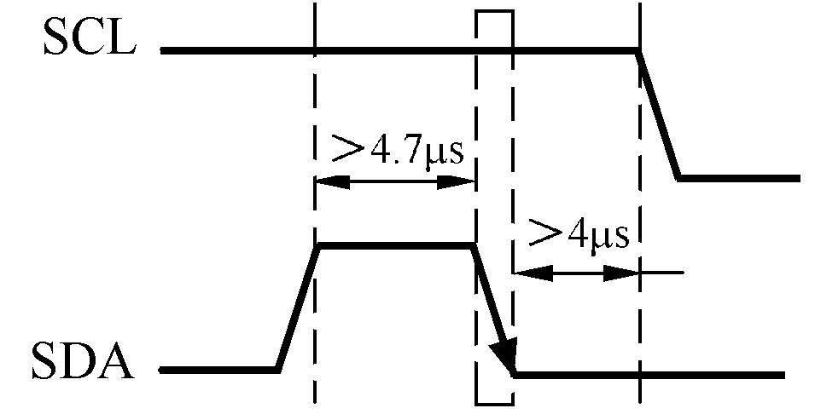
图10-12 起始信号S的模拟时序

Slide 60
起始信号S的函数如下：
void start(void) //起始信号函数
{
scl=1;
sda=1;
delay5us();
sda=0;
delay4us();
scl=0;
}

Slide 61
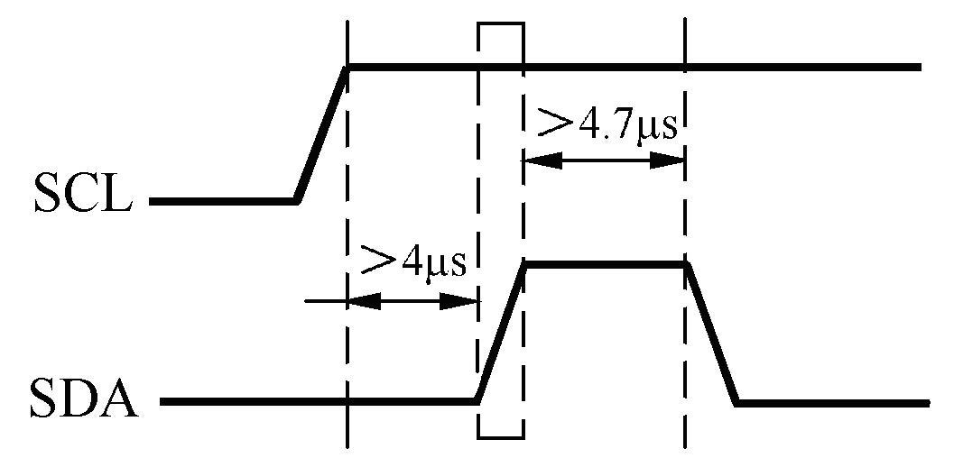
（3）终止信号P函数。图10-13为终止信号P的时序波形。在SCL高电平期间SDA的一个上升沿产生终止信号。
图10-13 终止信号P的模拟时序

Slide 62
终止信号函数如下：
void stop(void) //终止信号函数
{
scl=0;
sda=0;
delay4us();
scl=1;
delay4us();
sda=1;
delay5us();
sda=0;
}

Slide 63
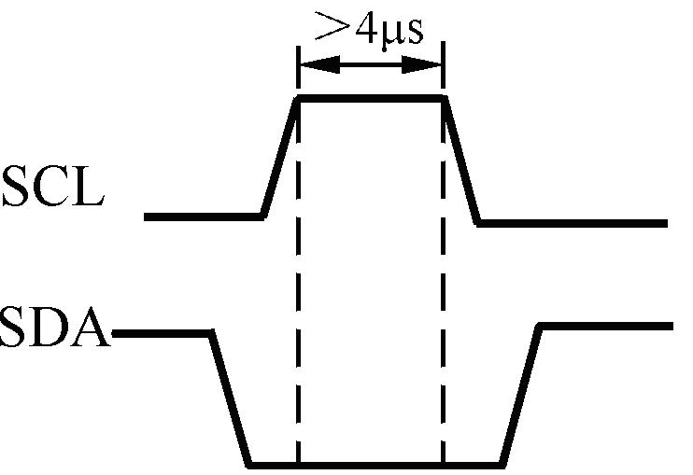
（4）应答位函数。发送接收应答位与发送数据“0”相同，即在SDA低电平期间SCL发生一个正脉冲，产生图10-14的模拟时序。
图10-14 发送应答位的模拟时序

Slide 64
发送接收应答位的函数如下：
void Ack(void )
{
uchar i;
sda=0;
scl=1;
delay4us();
while((sda==1)&&(i<255))i++;
scl=0;
delay4us();
}

Slide 65
SCL在高电平期间，SDA被从器件拉为低表示应答。命令行中的 (SDA = 1) 和 (i<255) )相与，表示若在这一段时间内没有收到从器件的应答，则主器件默认从器件已收到数据而不再等待应答信号，要是不加该延时退出，一旦从器件没有发应答信号，程序将永远停在这里，而在实际中是不允许这种情况发生。
（5）非应答位/数据“1”函数。发送非应答位与发送数据“1”相同，即在SDA高电平期间SCL发生一个正脉冲，产生图10-15的模拟时序。

Slide 66
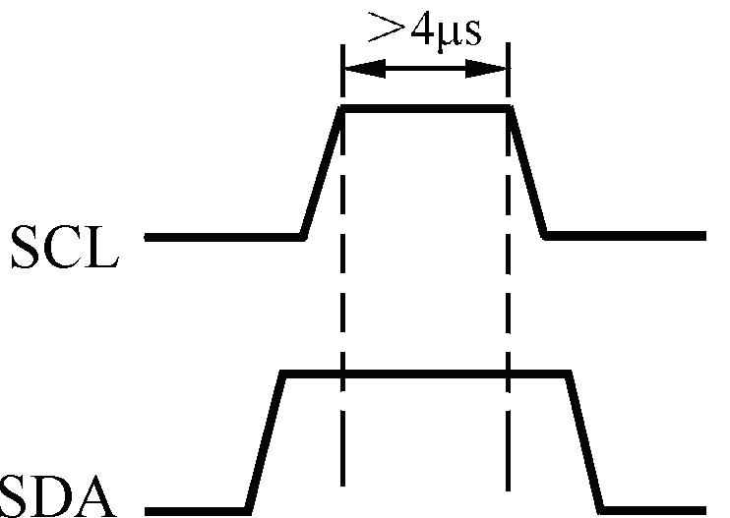
图10-15 非应答位/数据“1”的模拟时序

Slide 67
发送非接收应答位/数据“1”的函数如下：
void NoAck(void )
{
sda=1;
scl=1;
delay4us();
scl=0;
sda=0;
}
3．字节收发的子程序
除上述典型信号模拟外，在I2C总线数据传送中，经常使用单字节数据的发送与接收。

Slide 68
（1）发送1字节数据子程序
下面是模拟I2C数据线由SDA发送1字节数据（可以是地址，也可是数据），发送完后等待应答，并对状态位ack进行操作，即应答或非应答都使ack=0。发送数据正常ack=1，从器件无应答或损坏，则ack=0。发送1字节数据参考程序如下：
void SendByte(uchar data)
{
uchar i,temp;
temp=data;
for(i=0; i <8; i++)
{
temp= temp<<1; //左移一位
scl=0;

Slide 69
delay4us();
sda=Cy;
delay4us();
scl=1;
delay4us();
}
scl=0;
delay4us();
sda=1;
delay4us();

Slide 70
串行发送1字节时，需把该字节8位逐位发出，“temp=temp<<1;”就是将temp中的内容左移1位，最高位将移入Cy位中，然后将Cy赋给SDA，进而在SCL的控制下发送出去。
（2）接收1字节数据子程序
下面是模拟从I2C的数据线SDA接收从器件的1字节数据的子程序：
void rcvbyte()
{
uchar i,temp;
scl=0;
delay4us();
sda=1;

Slide 71
for(i=0; i <8; i++)
{
scl=1;
delay4us();
temp=（temp<<1）| sda;
scl=0;
delay4us();
}
delay4us();
return temp;
}
同理，串行接收1字节时，需将8位一位一位地接收，然后再组合成1个字节。“temp =（temp<<1）| SDA；”是将变量temp左移1位后与SDA进行逻辑“或”运算，依次把8位数据组合成1字节来完成接收。

Slide 72
11.3.5 利用I2C总线扩展E2PROM AT24C02的IC卡设计
通用存储器IC卡由通用存储器芯片封装而成，由于结构和功能简单，成本低、使用方便，因此在各个领域都得到了广泛的应用。
目前用于IC卡的通用存储器芯片多为E2PROM，且采用I2C总线接口，典型代表为ATMEL的I2C接口的AT24Cxx系列。该系列具有AT24C01/02
/04/08/16等型号。
它们封装形式、引脚及内部结构类似，只是容量不同，分别为128B/256B/512B/1KB/2KB。
下面以AT24C02为例，介绍单片机通过I2C总线对AT24C02/进行读写，即IC卡的制作。

Slide 73
1．AT24C02芯片简介
（1）封装与引脚
AT24C02的封装形式有双列直插（DIP）8脚式和贴片8脚式两种，无论何种封装，其引脚功能都是一样的。AT24C02的DIP形式引脚如图10-16所示，引脚功能见表10-5。
（2）存储单元的寻址
AT24C02存储容量为256B，分为32页，每页8B。有两种寻址方式：芯片寻址和片内子地址寻址。

Slide 74
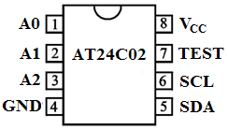
图10-16 AT24C02的DIP引脚

Slide 75
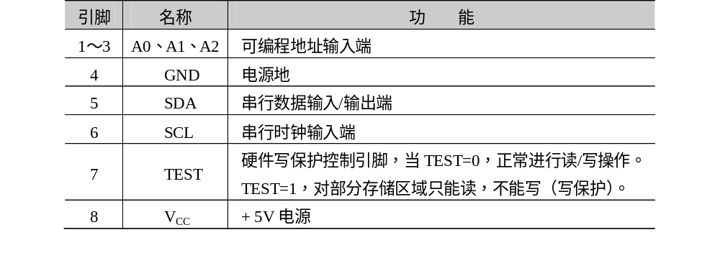
表10-5 AT24C02的引脚功能

Slide 76
① 芯片寻址。AT24C02芯片地址固定为1 010，它是I2C总线器件的特征编码，其地址控制字的格式为1 010 A2A1A0 R/W* 。A2A1A0引脚接高、低电平后得到确定的3位编码，与1 010形成7位编码，即为该器件的地址码。由于A2A1A0共有8种组合，故系统最多可外接8片AT24C02，R/W*是对芯片的读/写控制位。
② 片内子地址寻址。在确定了AT24C02芯片的7位地址码后，片内的存储空间可用1字节的地址码进行寻址，寻址范围为00H～FFH，即可对片内的256个单元进行读/写操作。

Slide 77
（3）写操作
AT24C02有两种写入方式，字节写入与页写入。
① 字节写入方式。单片机（主器件）先发送启动信号和1字节的控制字，从器件发出应答信号后，单片机再发送1字节的存储单元子地址（AT24C02内部单元的地址码），单片机收到AT24C02应答后，再发送8位数据和1位终止信号。
② 页写入方式。单片机先发送启动信号和1字节控制字，再发送1字节存储器起始单元地址，上述几个字节都得到AT24C02应答后，就可发送最多1页的数据，并顺序存放在已指定的起始地址开始的相继单元，最后以终止信号结束。

Slide 78
（4）读操作
AT24C02读操作也有两种方式，即指定地址读和指定地址连续读。
① 指定地址读方式。单片机发送启动信号后，先发送含有芯片地址的写操作控制字，AT24C02应答后，单片机再发送1字节的指定单元地址，AT24C02应答后再发送1个含有芯片地址读操作控制字，此时如AT24C02应答，被访问单元的数据就会按SCL信号同步出现在SDA线上，供单片机读取。
② 指定地址连续读方式。指定地址连续读方式是单片机收到每个字节数据后要做出应答，只有AT24C02检测到应答信号后，其内部的地址寄存

Slide 79
器就自动加1指向下一个单元，并顺序将指向单元的数据送到SDA线上。当需要结束读操作时，单片机接收到数据后，在需要应答的时刻发送一个非应答信号，接着再发送一个终止信号即可。
【例10-2】单片机通过I2C串行总线扩展1片AT24C02，实现单片机对存储器AT24C02的读、写。由于Proteus元件库中没有AT24C02，可用FM24C02芯片代替，即在Proteus中“关键字”对话框元件查找栏中输入“24C02”，就会在左侧的元件列表中显示，然后在元件列表中选择即可。
AT89S52与FM24C02的接口原理电路见图10-17。

Slide 80
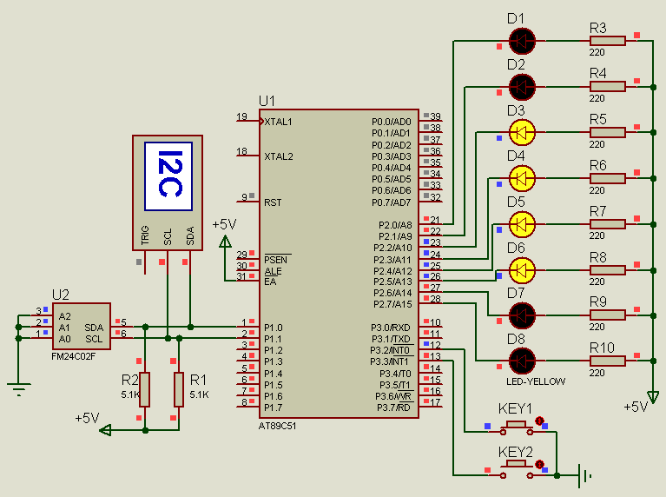
图10-17 单片机与AT24C02接口的原理电路

Slide 81
图中KEY1作为外部中断0的中断源，当按下KEY1，单片机通过I2C总线发送数据0xaa给AT24C02，等发送数据完毕后，将0xaa送P2口通过LED显示。
KEY2作为外部中断1的中断源，当按下KEY2，单片机通过I2C总线读AT24C02，等读数据完毕后，将读出的最后数据0x55送P2口的LED显示出来。
最终显示的仿真效果是：
按下KEY1，图10-17中右侧的D8、D7、D2、D1灯灭，D6、D5、D4、D3灯亮，代表的数据为“0xc3”。
按下KEY2，图10-17中右侧的D8、D6、D4、D2灯灭，D7、D5、D3、D1灯亮，代表的数据为“0xaa”。
Proteus提供的I2C调试器是调试I2C系统的得力工具，使用I2C调试器的观测窗口可观察I2C总线上的数据流，查看I2C总线发送的数据，也可作为

Slide 82
从器件向I2C总线发送数据。
在原理电路中添加I2C调试器具体操作：先单击图4-2左侧工具箱中的虚拟仪器图标 ，此时在预览窗口中显示出各种虚拟仪器选项，单击 “I2C DEBUGGER”项，并在原理图编辑窗口单击鼠标左键，就会出现I2C调试器符号，如图10-18所示。然后把I2C调试器的“SDA”端和“SCL” 端分别连接在I2C总线的“SDA”和“SCL”线上。
仿真运行时，用鼠标右键单击I2C调试器符号，出现下拉菜单，单击“Terminal”选项，即可出现I2C调试器的观测窗口，如图10-18所示。从观测窗口上可看到按一下KEY1时，出现在I2C总线上的数据流。

Slide 83
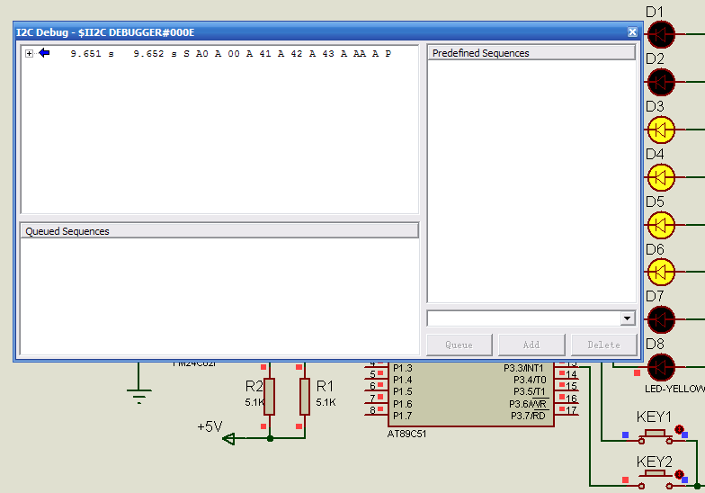
图10-18 I2C调试器的观测窗口

Slide 84
本例参考程序：
#include "reg51.h"
#include "intrins.h" //包含有函数_nop_()的头文件
#define uchar unsigned char
#define uint unsigned int
#define out P2 //发送缓冲区的首地址
sbit scl=P1^1;
sbit sda=P1^0;
sbit key1=P3^2;
sbit key2=P3^3;
uchar data mem[4]_at_ 0x55; //发送缓冲区的首地址
uchar mem[4]={0x41,0x42,0x43,0xaa}; //欲发送的数据数组
uchar data rec_mem[4] _at_ 0x60 ; //接收缓冲区的首地址
void start(void); //起始信号函数

Slide 85
void stop(void); //终止信号函数
void sack(void); //发送应答信号函数
bit rack(void); //接收应答信号函数
void ackn(void); //发送无应答信号函数
void send_byte(uchar); //发送一个字节函数
uchar rec_byte(void); //接收一个字节函数
void write(void); //写一组数据函数
void read(void); //读一组数据函数
void delay4us(void); //延时4µs
void main(void) //主函数
{
EA=1;EX0=1;EX1=1; //总中断开，外中断0与外中断0允许中断
while(1);
}
void ext0()interrupt 0 //外中断0中断函数
{
write(); //调用写数据函数

Slide 86
}
void ext1()interrupt 2 //外中断1中断函数
{
read(); //调用读数据函数
}
void read(void) //读数据函数
{
uchar i;
bit f;
start(); //起始函数
send_byte(0xa0); //发从机的地址
f=rack(); //接收应答
if(!f)
{
start(); //起始信号
send_byte(0xa0);
f=rack();
send_byte(0x00); //设置要读取从器件的片内地址
f=rack();

Slide 87
if(!f)
{
or(i=0;i<3;i++)
{
rec_mem[i]=rec_byte();
sack();
}
rec_mem[3]=rec_byte();ackn();
}
}
}
stop();out=rec_mem[3];while(!key2);
}
void write(void) //写数据函数
{
uchar i;
bit f;
start();

Slide 88
send_byte(0xa0);
f=rack();-
if(!f)
{
send_byte(0x00);
f=rack();
if(!f){
for(i=0;i<4;i++)
{
send_byte(mem[i]);
f=rack();
if(f)break;
}
}
}
stop();out=0xc3;while(!key1);
}

Slide 89
void start(void) //起始信号
{
scl=1;
sda=1;
delay4us();
sda=0;
delay4us();
scl=0;
}
void stop(void) //终止信号
{
scl=0;
sda=0;
delay4us();
scl=1;
delay4us();

Slide 90
sda=1;
delay5us();
sda=0;
}
bit rack(void) //接收一个应答位
{
bit flag;
scl=1;
delay4us();
flag=sda;
scl=0;
return(flag);
}
void sack(void) //发送接收应答位
{
sda=0;
delay4us();
scl=1;

Slide 91
delay4us();
scl=0;
delay4us();
sda=1;
delay4us();
}
void ackn(void) //发送非接收应答位
{
sda=1;
delay4us();
scl=1;
delay4us();
scl=0;
delay4us();
sda=0;

Slide 92
}
uchar rec_byte(void) //接收一个字节
{
uchar i,temp;
for(i=0;i<8;i++)
{
temp<<=1;
scl=1;
delay4us();
temp|=sda;
scl=0;
delay4us();
}
return(temp);
}

Slide 93
void send_byte(uchar temp) //发送一个字节
{
uchar i;
scl=0;
for(i=0;i<8;i++)
{
sda=(bit)(temp&0x80);
scl=1;
delay4us();
scl=0;
temp<<=1;
}
sda=1;
}
void delay4us(void) //延时4µs
{
_nop_();_nop_();_nop_();_nop_();
}

